Slide 1
Математика
2 класс
Школа России
Устные вычисления
Урок № 68
Автор-составитель : Печенкина Светлана Владимировна,
учитель начальных классов
МКОУ «СОШ №44»,
город Миасс, Челябинской области
2015 г

Slide 2


Игра «День – ночь». По команде «ночь» дети закрывают глаза. Учитель чита-
ет цепочку, дети считают «про себя». По команде «день» – проверяют ответ.
15 – 5 + 40 – 6 + 3 – 40 +
6 + 7 + 34=

Slide 3


54

Slide 4
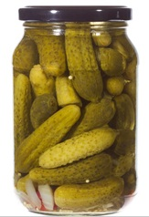
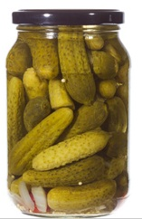
Прочитайте условие задачи и поставьте вопрос, чтобы задача решалась так:
а) 15 – 10;
б) 15 – (10 + 15);
в) 15 – (15 – 10).
В одной банке 15 солёных
огурцов, а в другой на 10
огурцов меньше.

Slide 5
Найди лишний ряд чисел. Чем он отличается от других:
2, 5, 8, 11, 14.
1, 4, 7, 10, 13.
8, 9, 10, 11, 12.
3, 6, 9, 12, 15.
Завершить показ

Slide 6
Интернет-источники:
http://img1.liveinternet.ru/images/attach/c/5/86/722/86722983_20100810pickles_2.jpg огурцы
Автор шаблона:
Фокина Лидия Петровна
учитель начальных классов
МКОУ «СОШ ст. Евсино»
Искитимского района
Новосибирской области
Сайт http://linda6035.ucoz.ru/

